Slide 1
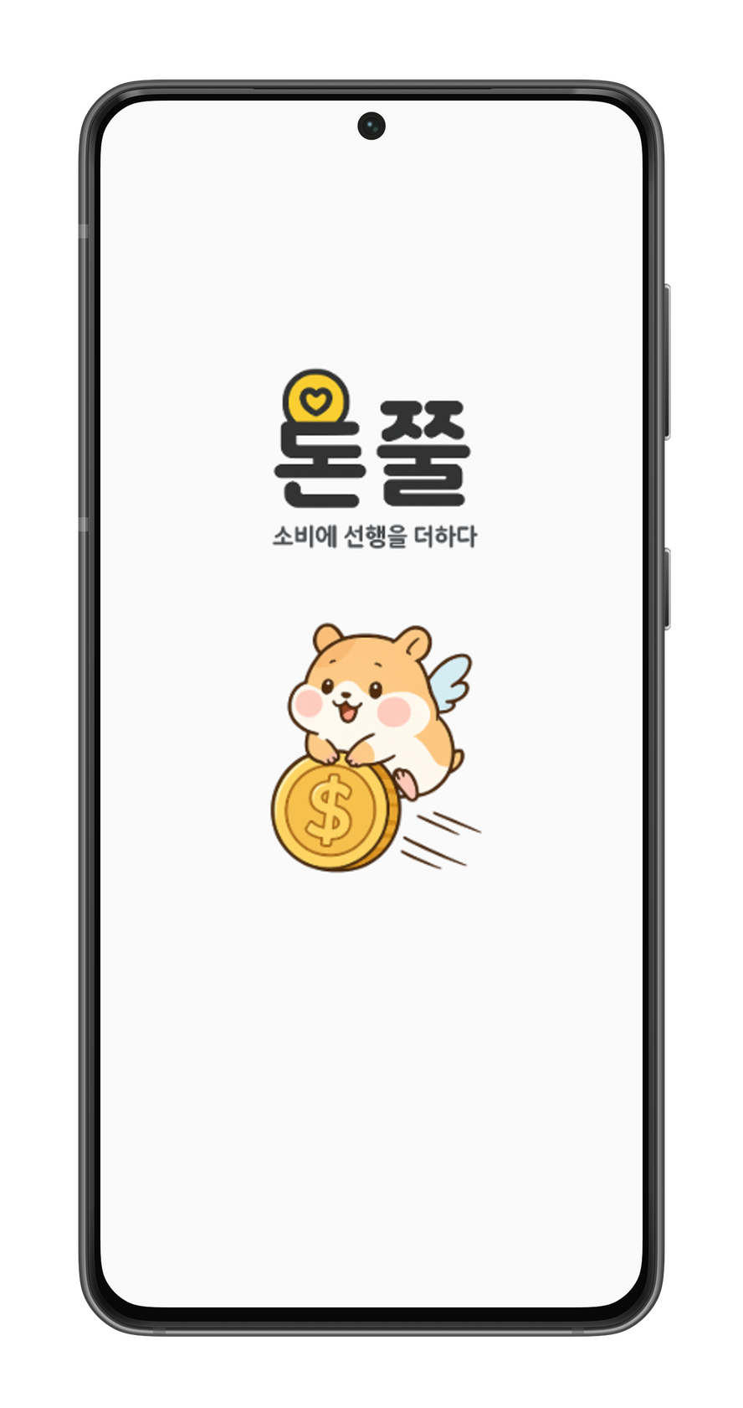

Home
Photo
About Us
Contact
돈쭐
: 소비에 선행을 더하다
2025-01 오픈소스소프트웨어 프로젝트
[Team] SPRING 강병진 김시연 서희정 이설후
Explore Now
Play Video

Slide 2
CONTENTS
1.
프로젝트 개요
7.
백엔드 개발
2.
개발 배경 및 필요성
8.
개발환경
3.
선행 기술 및 사례분석
9.
팀 소개
4.
개발 목표
10.
시연 영상
5.
주요기능
부록
6.
프론트엔드 개발

Slide 3




Home
Service
About Us
Contact
01 프로젝트 개요
착한 가게 소개
착한 가게 소개
업종별 추천 + 인증 기반 추천 + 위치 기반 추천
업종별 추천 + 인증 기반 추천 + 위치 기반 추천
커뮤니티 중심 선순환 구조
사용자 간의 상호작용 바탕으로,
리뷰 · 가게 제보 · 차기 돈쭐 가게 선정
기부 시스템
돈쭐 활동 → 포인트 → 캐릭터 육성 → 기부
사용자 참여형 착한 소비 인증 플랫폼,
돈쭐

Slide 4







Home
Service
About Us
Contact
02 개발 배경 및 필요성
돈쭐내다:
돈’과 ‘혼쭐내다’의 합성어로 선행을 베푼 자영업자나 기업의 물건을 적극적으로 ‘사 주는’ 행위
착한 가게는 많지만...
착한 소비는 하고 싶지만...
Learn More
착한 소비가 ‘행동’으로 이어지는 구조화된 플랫폼 필요!
노출 부족
응원 후속 소비로 이어지기 어려움
어디서 어떻게 소비할 지 모름
기록 및 공유 창구 부재로 지속성 저하

Slide 5










Home
Service
About Us
Contact
03 선행기술 및 사례분석
커뮤니티가 중심이 되어 윤리적 소비와 기부를 동시에 실현하는 구조를 갖춤
게임 요소를 결합한 기부 시스템이 서비스의 핵심 매력으로 작용
이 기부 시스템은 윤리적 소비의 반복 실천 동기가 되어, 사용자의 일상에 선한 소비를 정착

Slide 6
Home
Service
About Us
Contact
03 선행기술 및 사례분석
 | 우리 여기 돈쭐내요 | 카카오맵 | 네이버 플레이스 | 네이버 해피빈 | 스마트 서울맵 선한영향력 가게 | 돈쭐
선정기준 | 운영자 | X | X | X | 자체 선정 | 사용자 투표
영수증 인증 | X | X | O | X | X | O
가게& 사용자 위치비교 | X | O | O | X | O | O
기부 연계 | X | X | X | O | X | O
리워드 | X | X | X | X | O | O
게임요소기반 기부시스템 | X | X | X | X | X | O

Slide 7



Home
Service
About Us
Contact
04 개발 목표
재미있고, 부담없고, 선한 영향력을 줄수 있는 플랫폼
가치 중심 실천 유도
소비-기부 연계 시스템
재미 기반 참여 유도
착한 소비를 일상 속 행동으로
자연스럽게 유도
소비인증 → 공유 → 포인트 → 기부
로 이어지는 선순환 구조 설계
캐릭터, 커뮤니티 등 다양한
참여·기여 동기 부여 장치
07

Slide 8
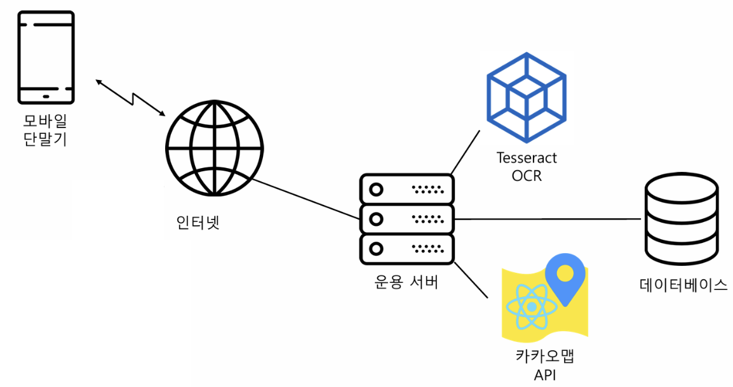
Home
Service
About Us
Contact
04 개발 목표
개념 설계도

Slide 9
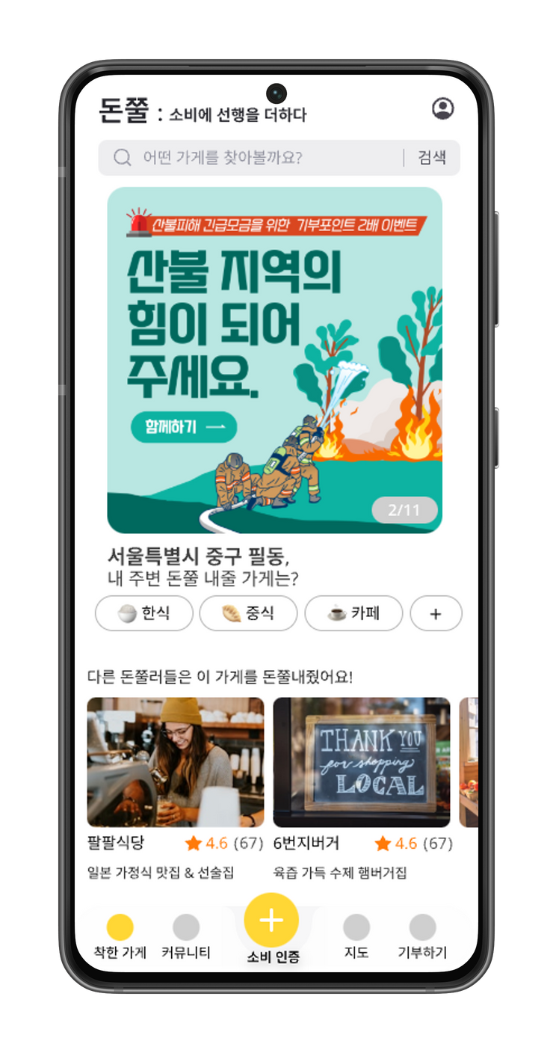
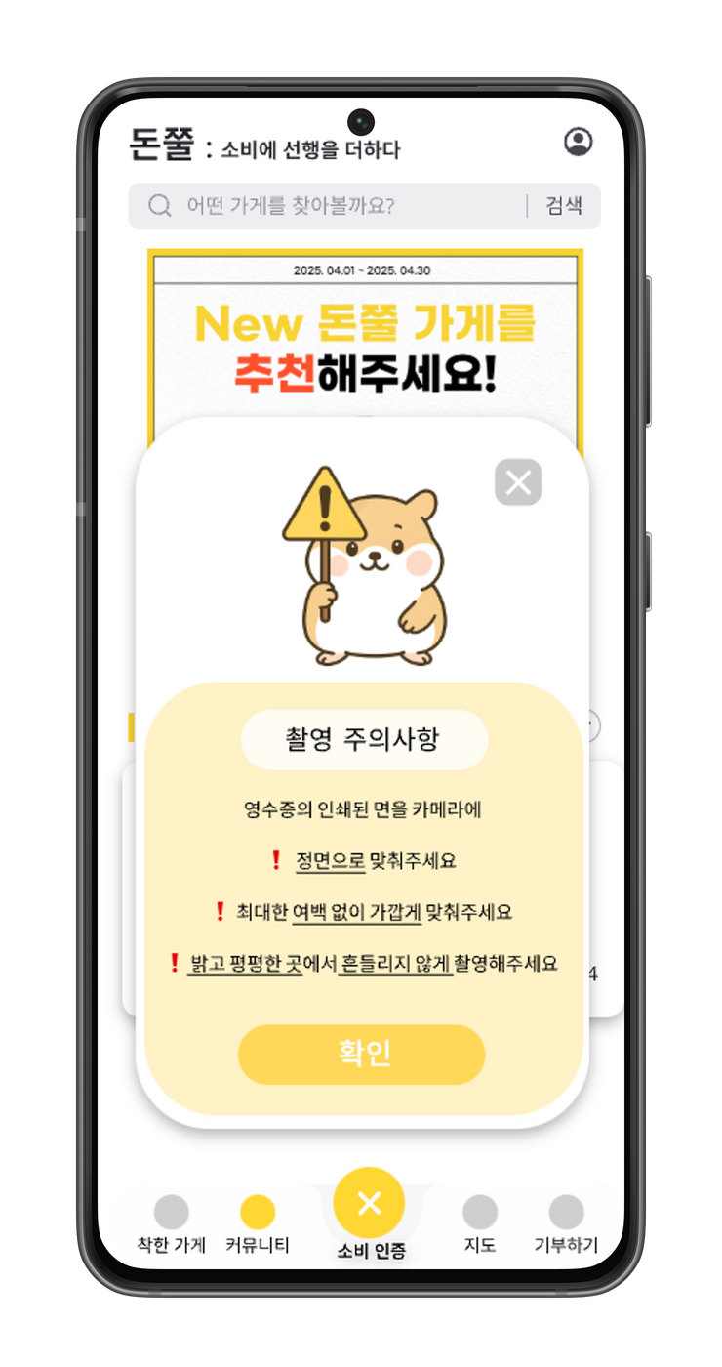
Home
Service
About Us
Contact
05 주요기능

Slide 10
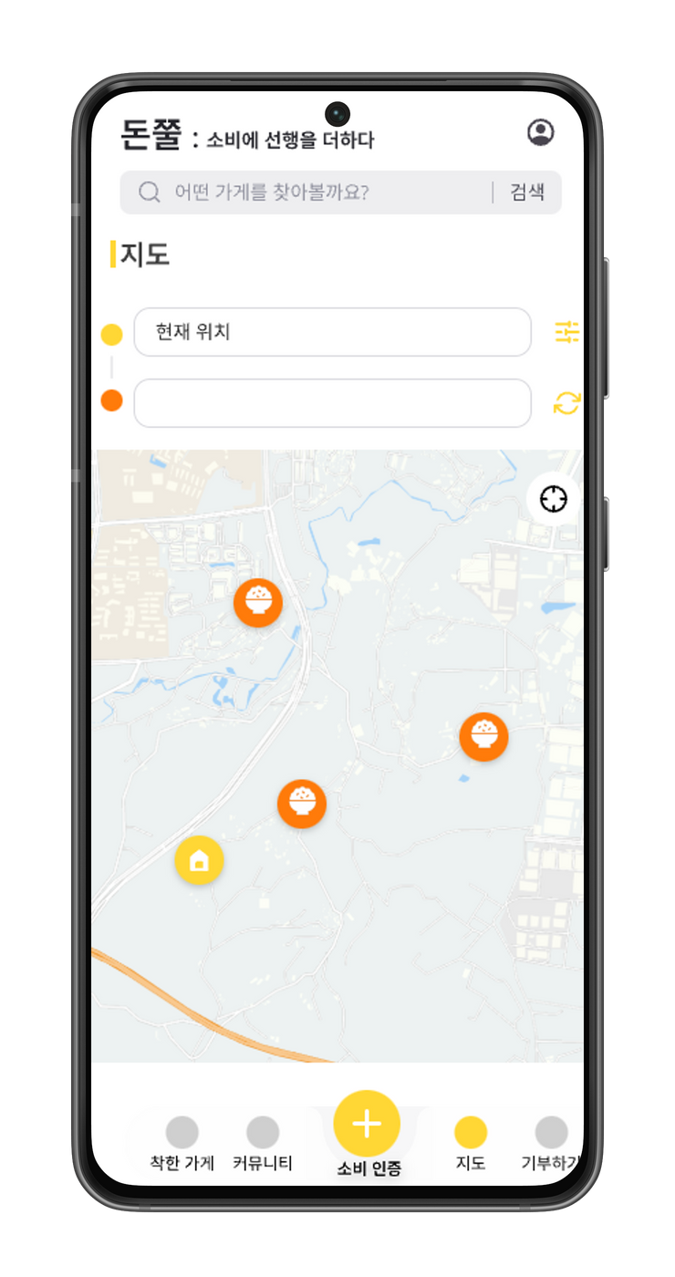
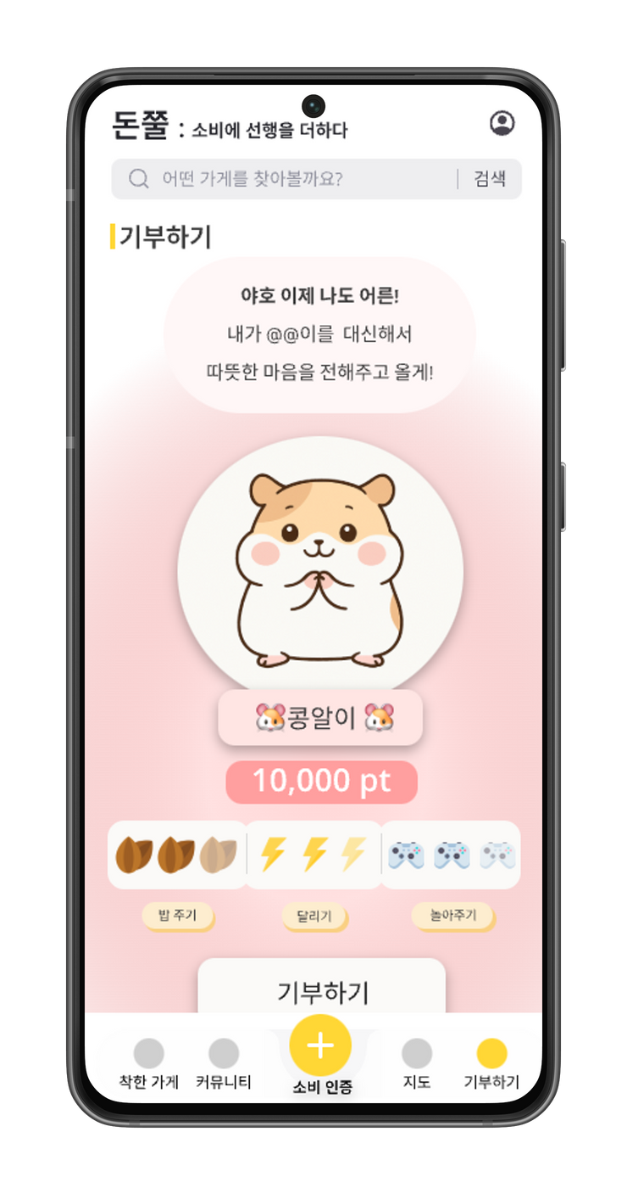
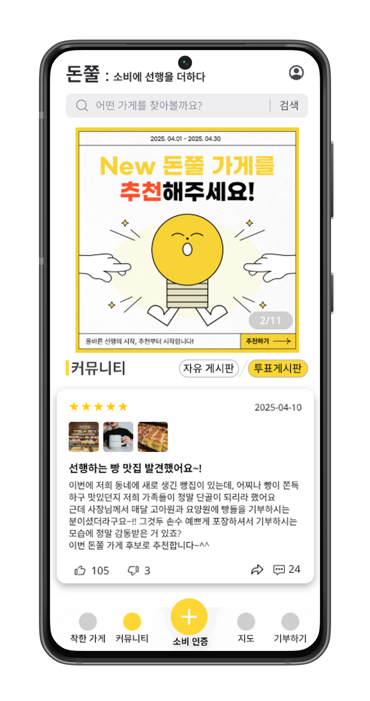
Home
Service
About Us
Contact
05 주요기능

Slide 11









Home
Service
About Us
Contact
06 프론트엔드 개발
라이브러리 & 프레임워크
OPEN API
스타일링 및 배포
Geolocation API

Slide 12

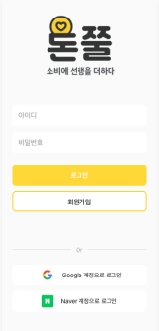
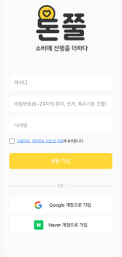
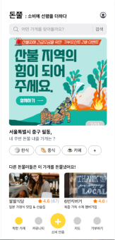
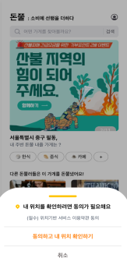
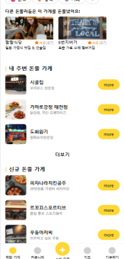
Home
Photo
About Us
Contact
06 프론트엔드 개발
메인화면
로그인
회원가입
착한가게
위치동의
주변가게

Slide 13
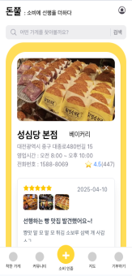
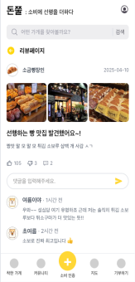
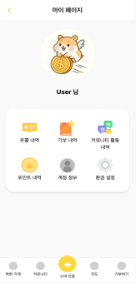
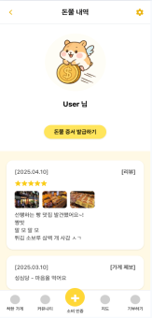
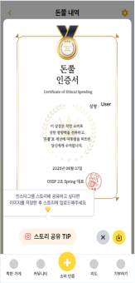
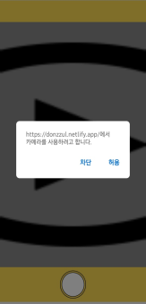
Home
Photo
About Us
Contact
06 프론트엔드 개발
가게상세페이지
리뷰 상세글
마이페이지
돈쭐내역
돈쭐 인증서
카메라

Slide 14
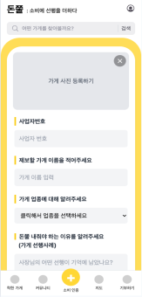
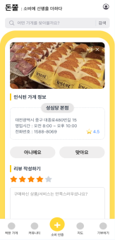
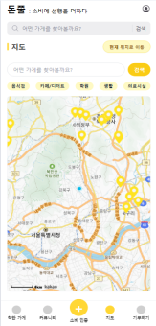
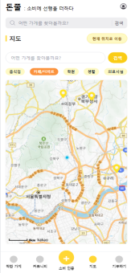
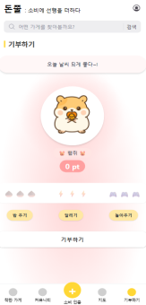
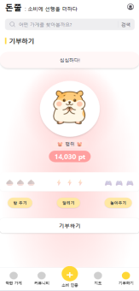
Home
Photo
About Us
Contact
06 프론트엔드 개발
가게 제보페이지
리뷰 작성페이지
지도
지도-카테고리
기부하기
기부하기

Slide 15
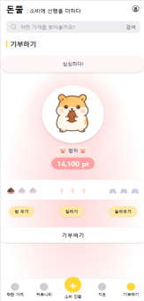
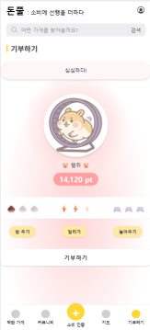
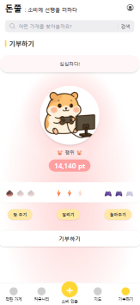
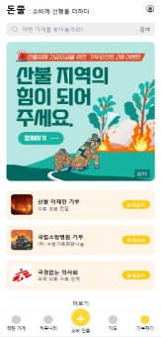
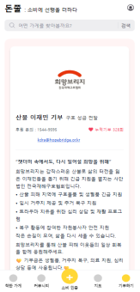
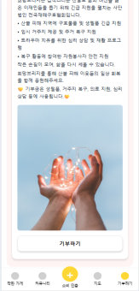
Home
Photo
About Us
Contact
06 프론트엔드 개발
게이미피케이션
게이미피케이션
게이미피케이션
기부처 상세페이지
기부처 상세페이지
기부처 상세페이지

Slide 16
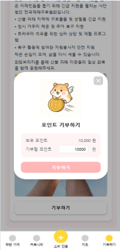
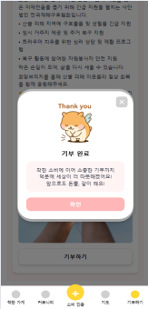
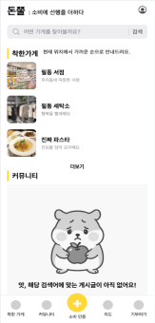
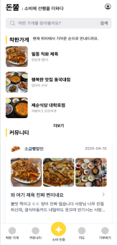
Home
Photo
About Us
Contact
06 프론트엔드 개발
기부
기부
검색 결과 페이지
검색 결과 페이지

Slide 17








Home
Photo
About Us
Contact
07 백엔드 개발
프레임워크
인증 및 데이터베이스
배포

Slide 18
Home
Photo
About Us
Contact
07 백엔드 개발
영상처리 기술을 통한
OCR 성능개선

Slide 19
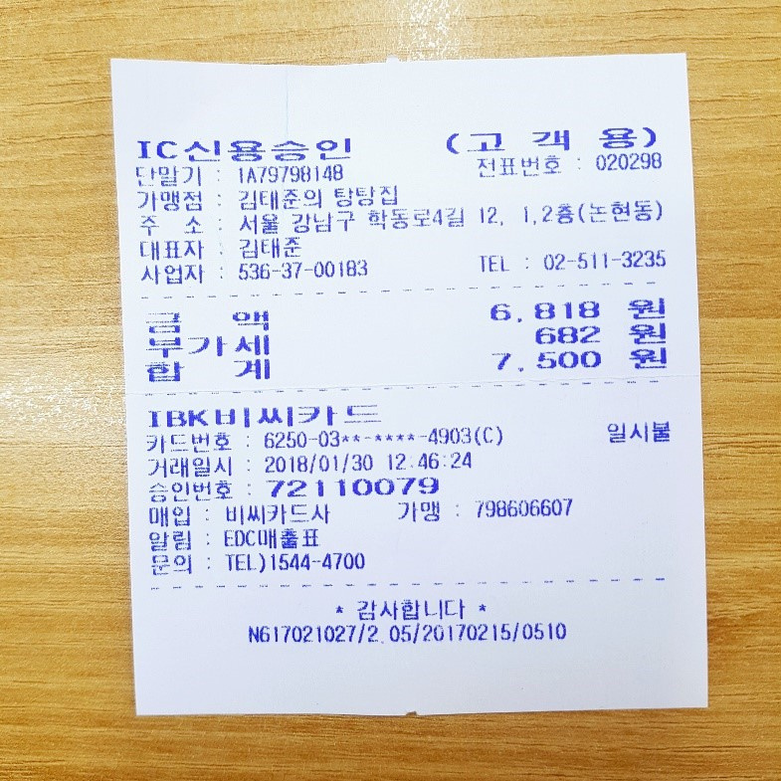
Home
Photo
About Us
Contact
07 백엔드 개발

Slide 20
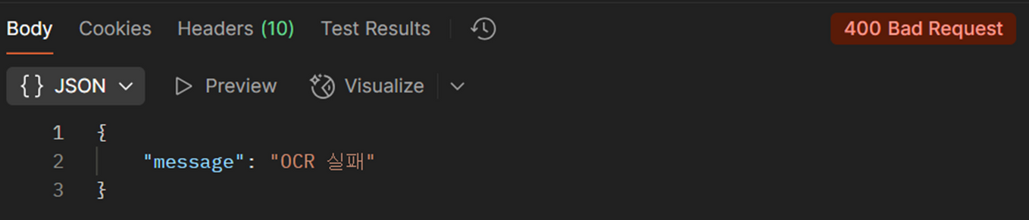
Home
Photo
About Us
Contact
07 백엔드 개발
문제 상황

Slide 21

Home
Photo
About Us
Contact
07 백엔드 개발
Upscaling
Bicubic Interpolation 업스케일링
저해상도 텍스트 인식률 개선

Slide 22
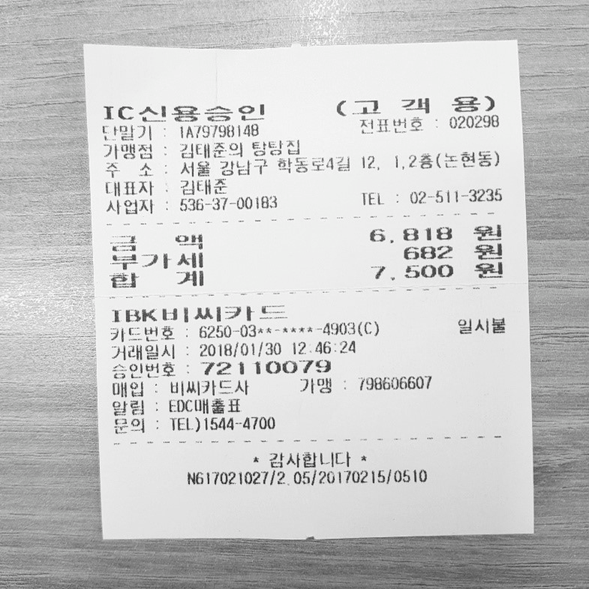
Home
Photo
About Us
Contact
07 백엔드 개발
Grayscaling
색상 정보 제거
연산 효율성 증대

Slide 23
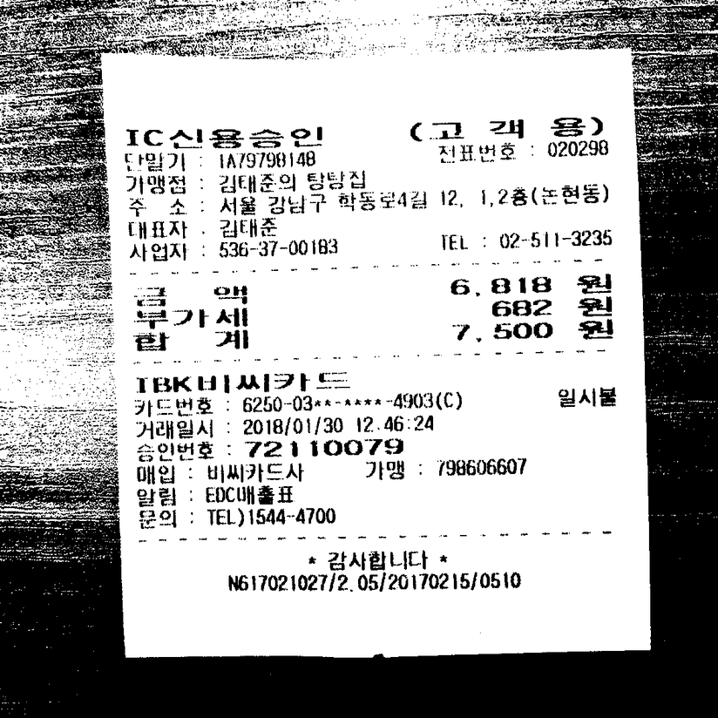
Home
Photo
About Us
Contact
07 백엔드 개발
Otsu Thresholding
Otsu 알고리즘으로 최적의 임계값을 계산
이진화 적용
배경과 문자의 대비를 최적화

Slide 24
Home
Photo
About Us
Contact
07 백엔드 개발
Morphological Opening
침식: 작은 노이즈 제거
팽창: 글자 영역을 복원

Slide 25
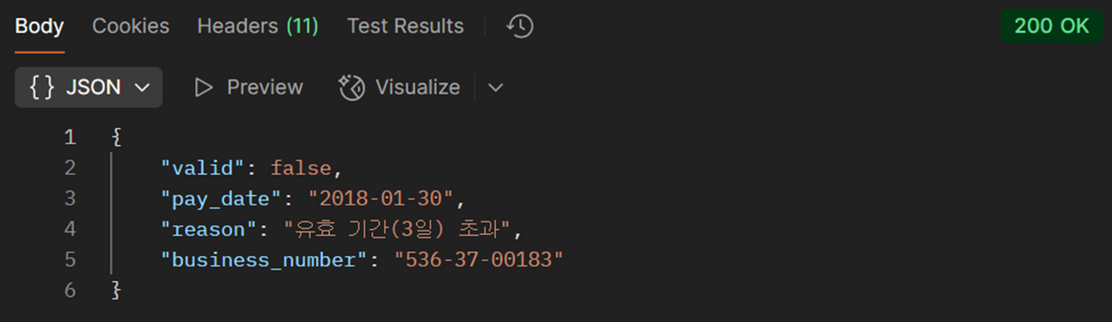
Home
Photo
About Us
Contact
07 백엔드 개발
문제 해결

Slide 26
Home
Photo
About Us
Contact
07 백엔드 개발
사용자 신뢰를 위한
비즈니스 로직 구현

Slide 27
Home
Photo
About Us
Contact
07 백엔드 개발
개인정보는 안전한가요?
착한가게 판단 기준은요?
기존 영수증으로 도용하면요?
한 사람이 여러 번 인증하면요?
사장님의 선행을 믿을 수 있나요?
기부금은 투명하게 사용되나요?
JWT 인증, DTO 분리, BCrypt 암호화
사용자는 제보와 투표, 운영진은 검증
제보 시 ‘착한가게 사유‘와 ‘방문 후기’ 분리
3일 이내에 소비한 영수증으로만 인증 가능
한 가게는 30일에 한 번만 인증 가능
선행을 받은 사람의 글을 가게 페이지에 추가 (추후 확장)
기부 내역 공개 예정 (추후 확장)

Slide 28
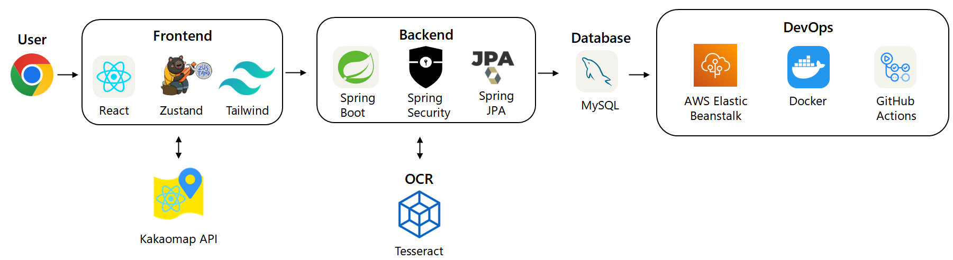
Home
Photo
About Us
Contact
08 개발 환경

Slide 29




Home
Photo
About Us
Contact
09 팀 소개
서희정
강병진
김시연
이설후
팀장
팀원
팀원
팀원
디자인, 프론트엔드, 배포
기획, 백엔드 리드
연동, 배포
프론트엔드 리드

Slide 30
Home
Photo
About Us
Contact
10 시연 영상
링크

Slide 31

Home
Photo
About Us
Contact
Thank you
감사합니다:)

Slide 32
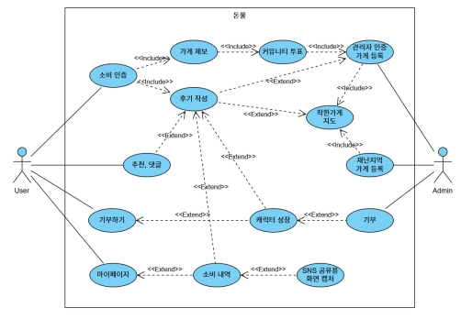
부록 - 유스케이스 다이어그램

Slide 33
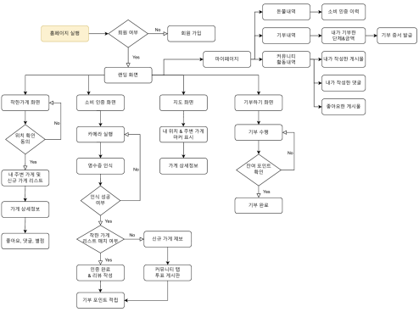
부록 - 플로우차트

Slide 34
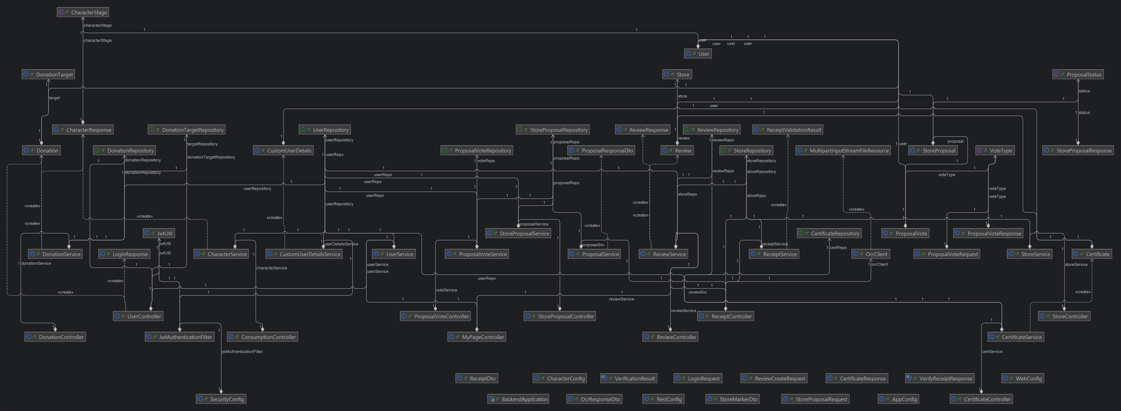
부록 - 클래스 다이어그램

Slide 35
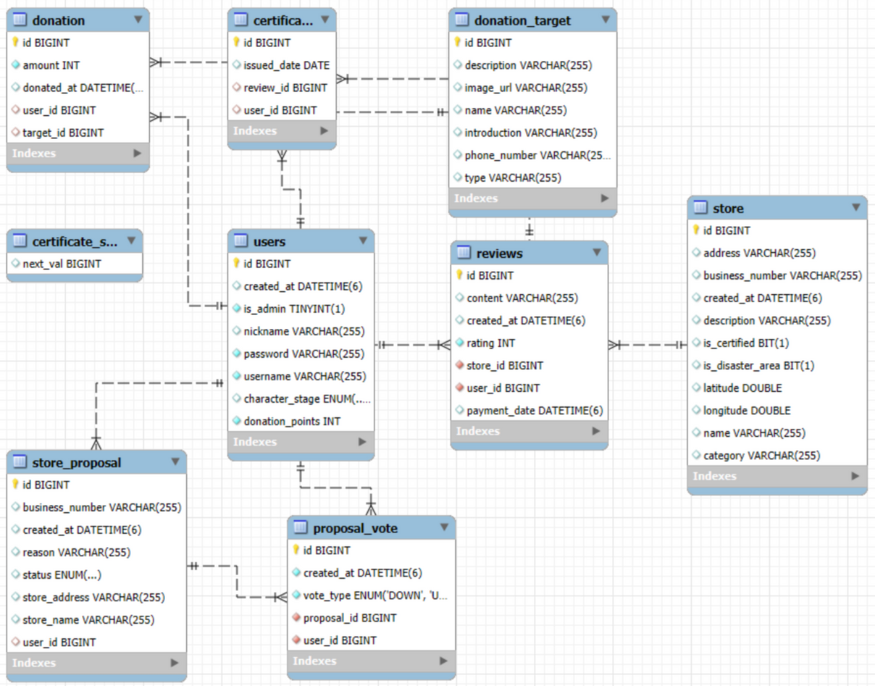
부록 - 개체-관계 다이어그램 (ERD)

Slide 36
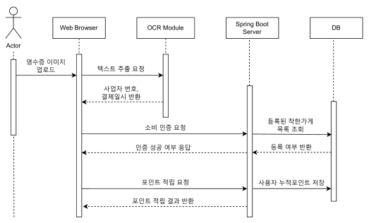
부록 - 시퀀스 다이어그램
(1) 소비 인증

Slide 37
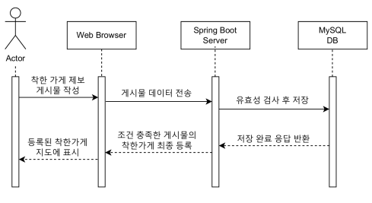
부록 - 시퀀스 다이어그램
(2) 착한가게 제보

Slide 38
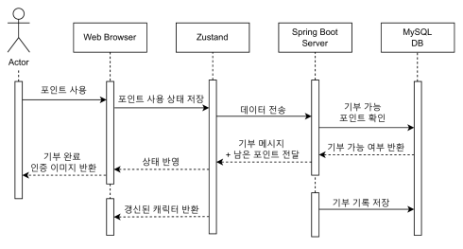
부록 - 시퀀스 다이어그램
(3) 기부 수행

